Slide 1
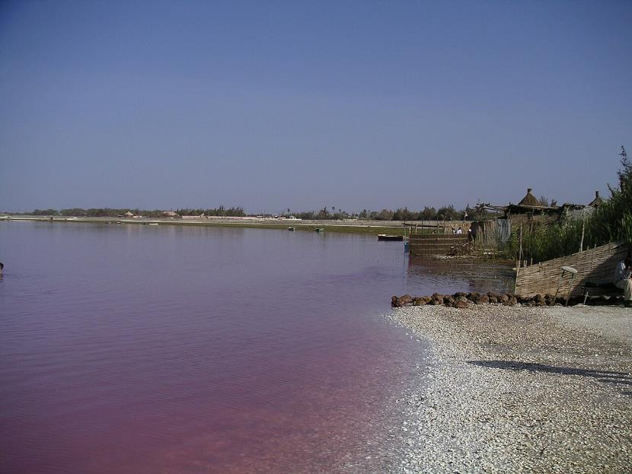
Le Sénégal
Cliquez Gauche PPS En Manuel Merci
Le lac Rose.

Slide 2
Le Sénégal , en forme longue la République du Sénégal , est le pays le plus occidental d' Afrique de l'Ouest , situé sur la côte de l'océan Atlantique . Il est bordé au nord par la Mauritanie , à l'est par le Mali , au sud-est par la Guinée et au sud-ouest par la Guinée-Bissau . Le Sénégal entoure presque entièrement la Gambie , un pays occupant une étroite bande de terre le long des rives du fleuve Gambie , qui sépare la région sud du Sénégal, la Casamance , du reste du pays. [ 12 ] [ 13 ] Il partage également une frontière maritime avec le Cap-Vert . La capitale économique et politique du Sénégal est Dakar

Slide 3
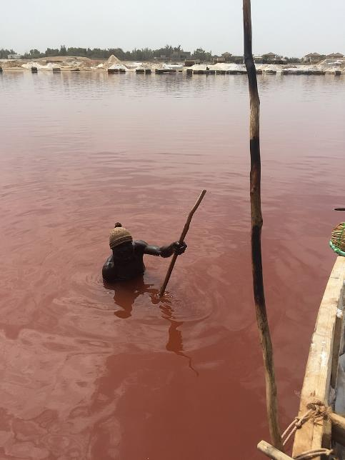
Homme grattant le fond du lac Rose pour en extraire le sel.

Slide 4
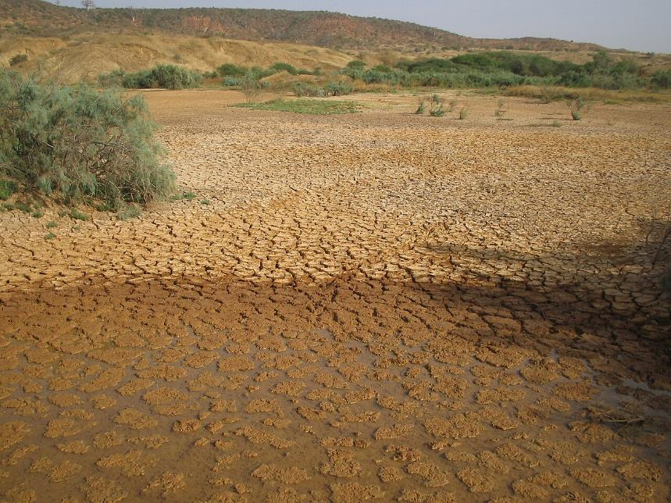
Réserve naturelle de Popenguine.

Slide 5
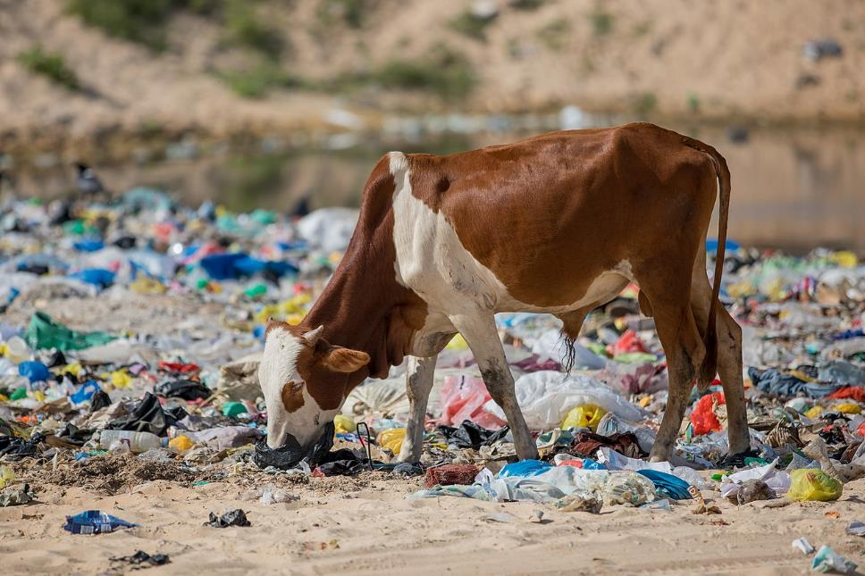
Vache se nourrissant de déchets dans une décharge sauvage à Guédiawaye.

Slide 6
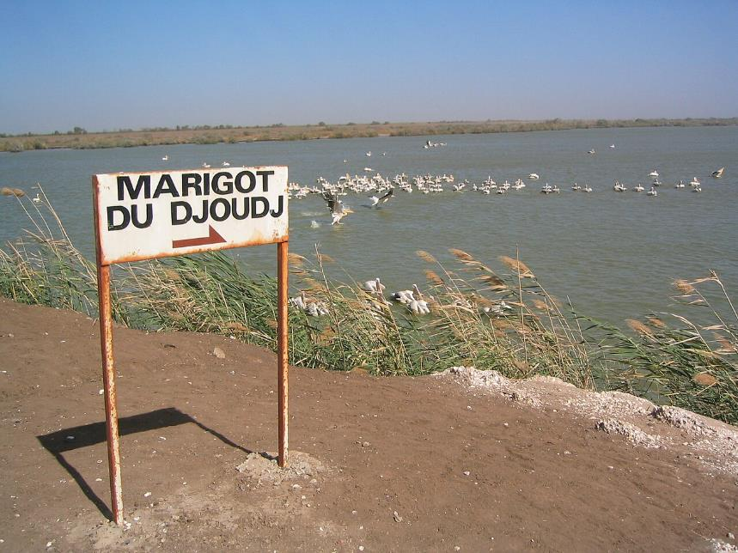

Slide 7
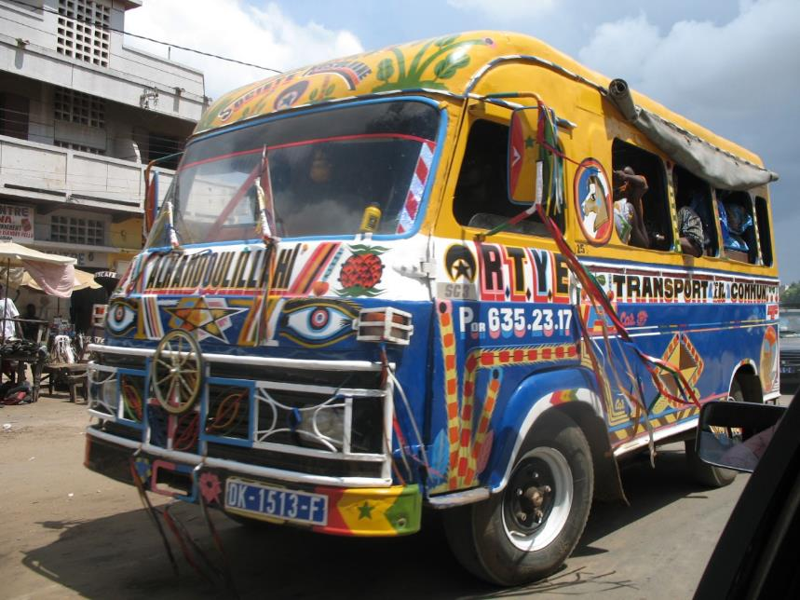
Transport en commun appelé « car rapide ».

Slide 8
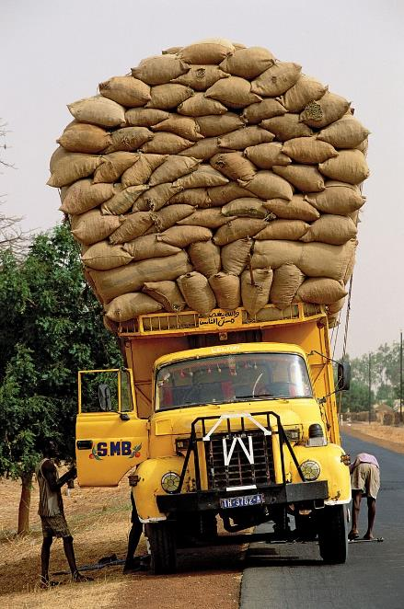
Transport de marchandises.

Slide 9
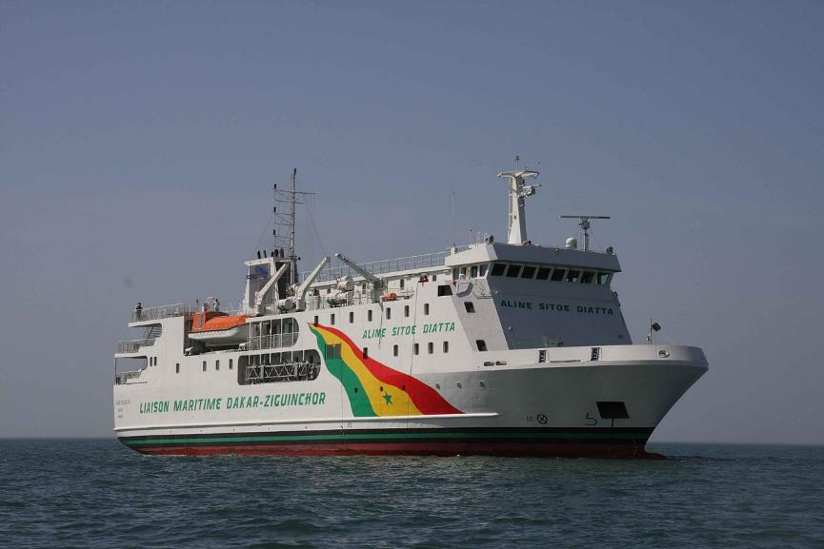
Le ferry Aline Sitoé Diatta qui assure la liaison Dakar-Ziguinchor.

Slide 10
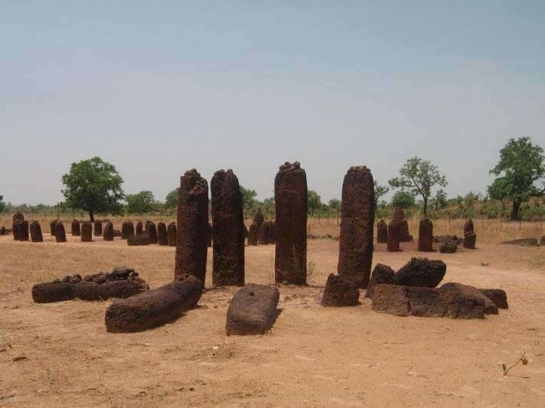
Cercles de pierres de Wassu

Slide 11
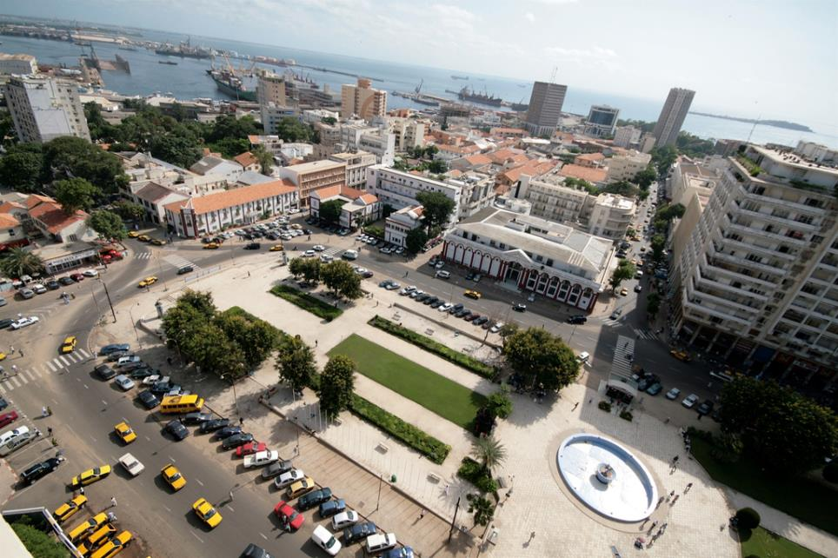
Place de l'indépendance à Dakar.

Slide 12
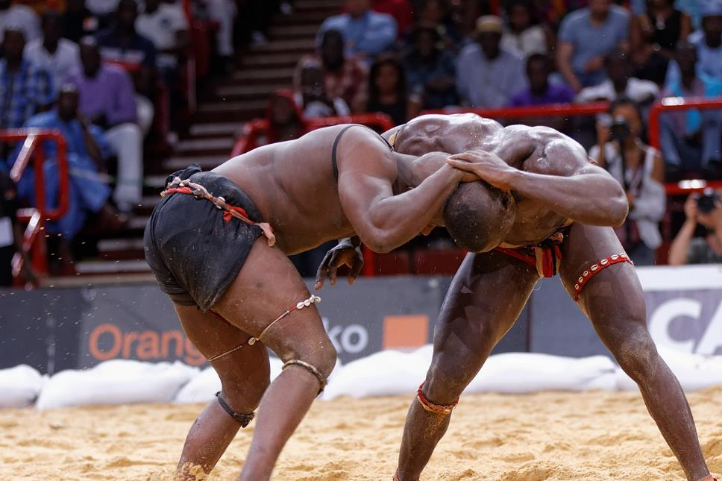
Lutte sénégalaise.

Slide 13
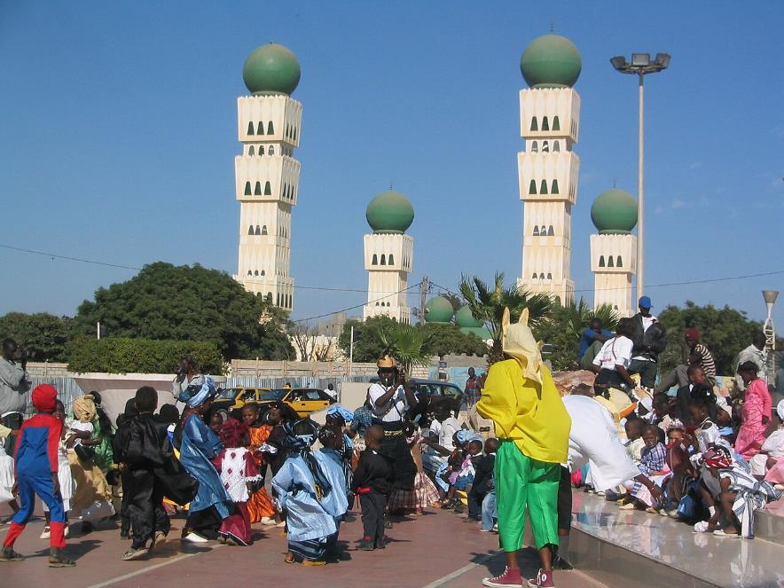
Lutte sénégalaise.

Slide 14
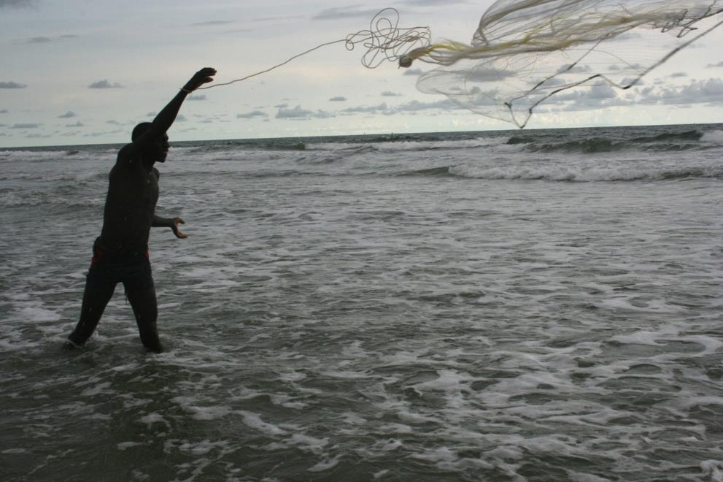
Pêche au filet à Boucotte (Casamance).

Slide 15
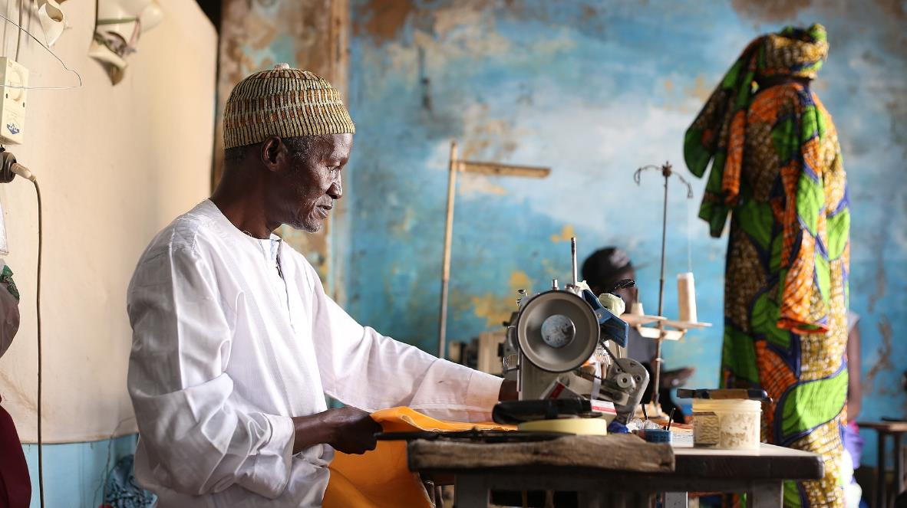
Créateur de mode à Saint-Louis .

Slide 16
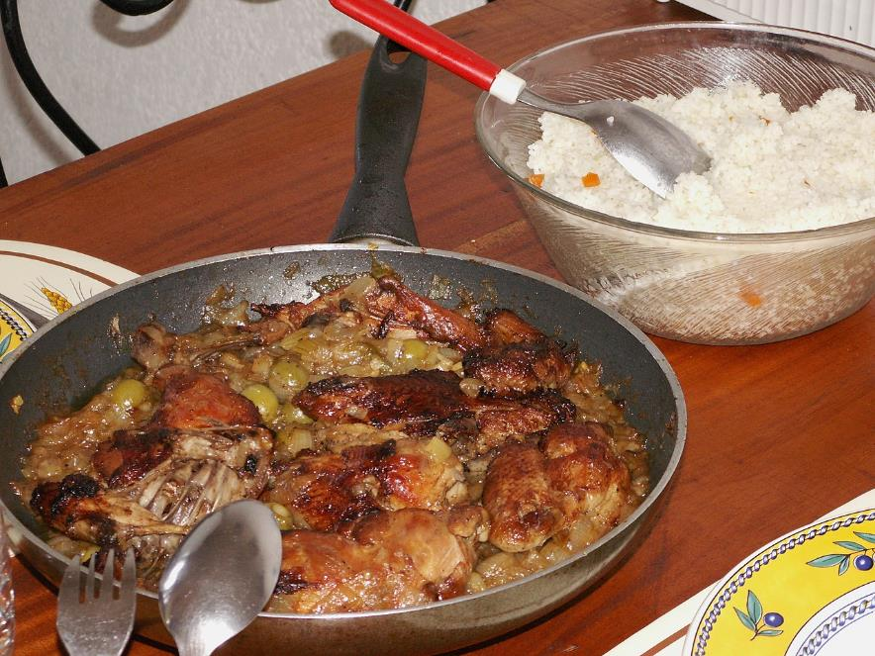
Yassa de poulet.

Slide 17
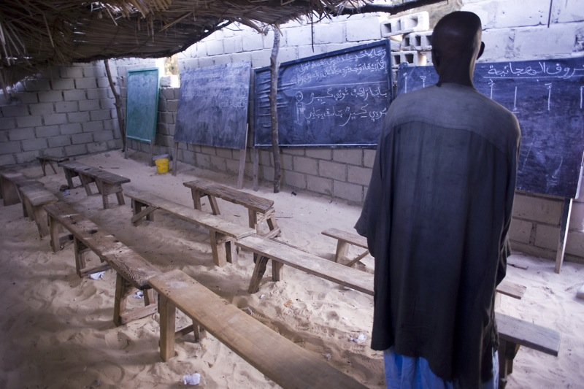
Salle de classe dans un village.

Slide 18
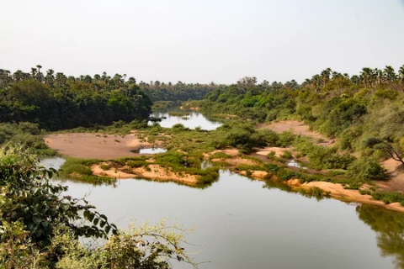
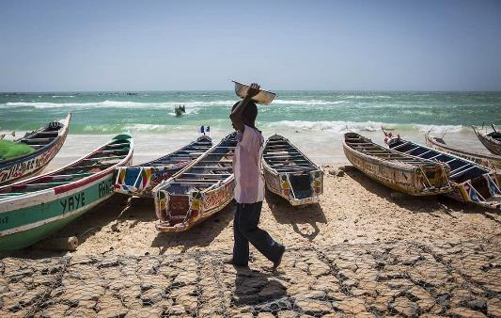
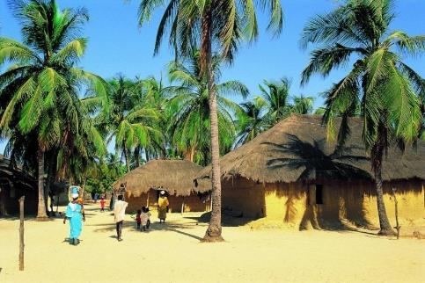
Le Parc National du Niokolo-Koba

Slide 19
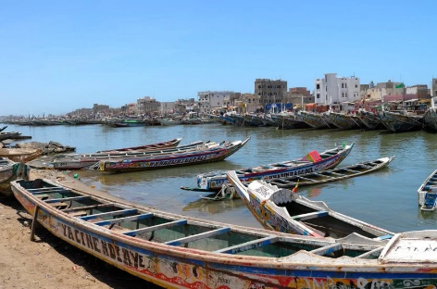

La Casamance
Saint-Louis

Slide 20
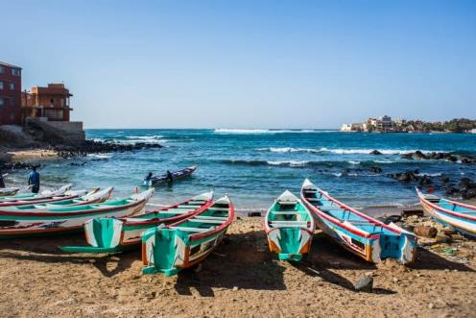
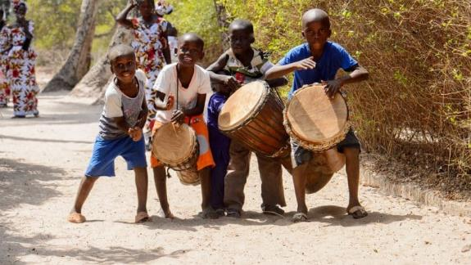

Slide 21
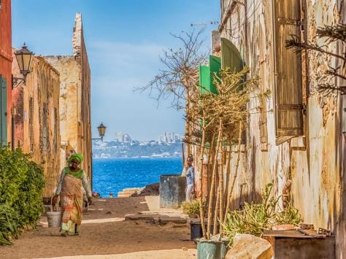
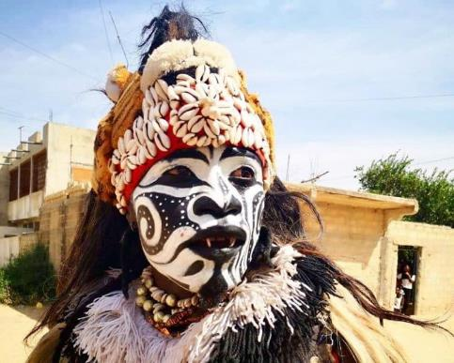

Slide 22
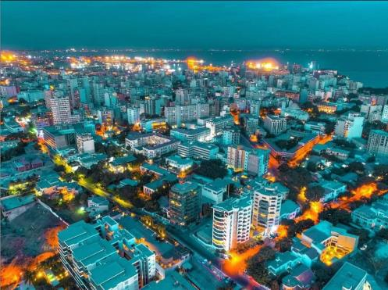
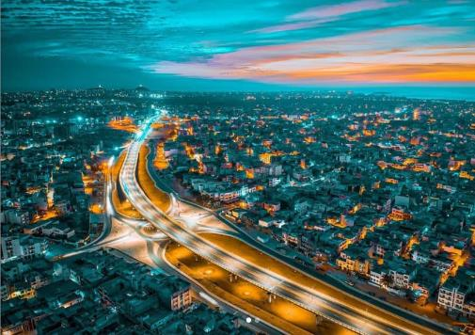
La Ville De Dakar

Slide 23
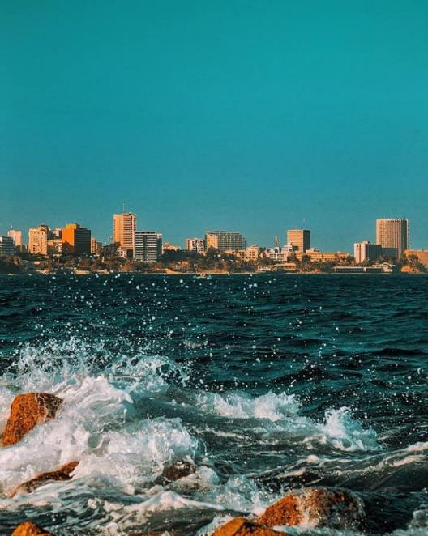
Dakar

Slide 24
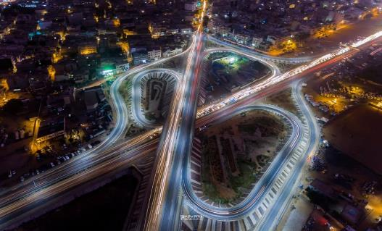
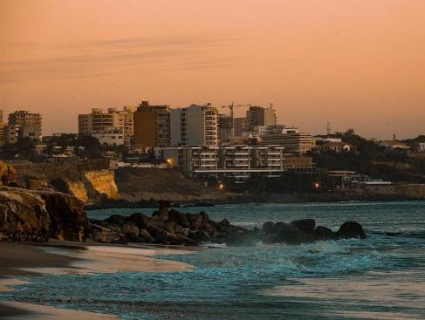

Slide 25
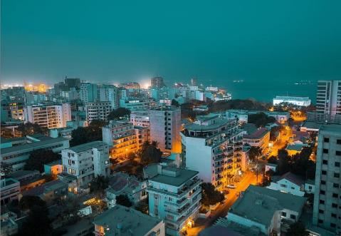
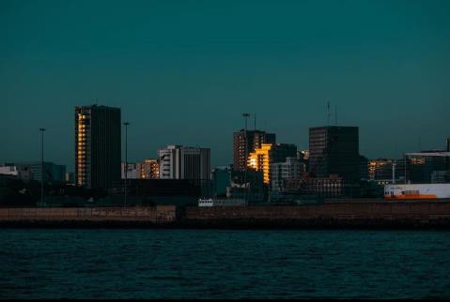

Slide 26
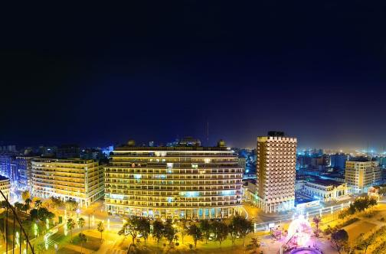
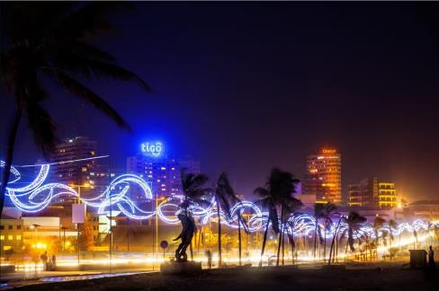

Slide 27
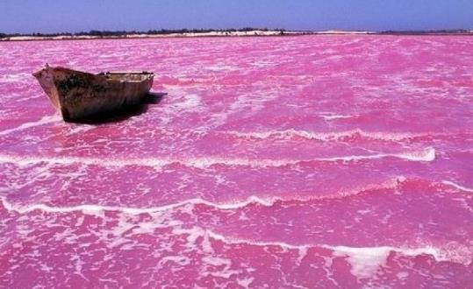
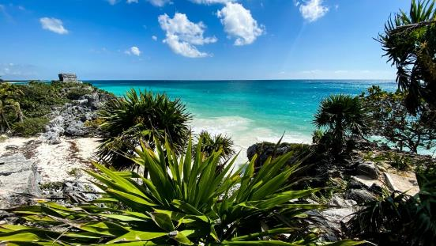
au lac Rose sa fameuse coloration

Slide 28
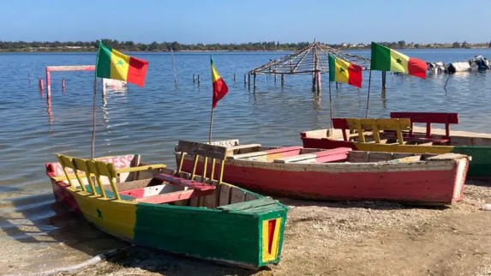
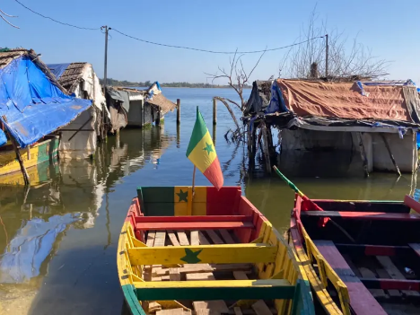
au lac Rose sa fameuse coloration

Slide 29
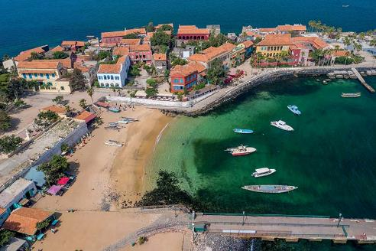
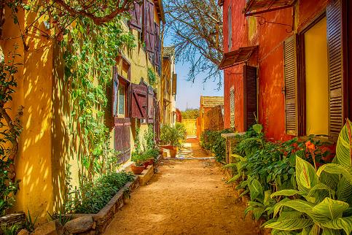

Slide 30
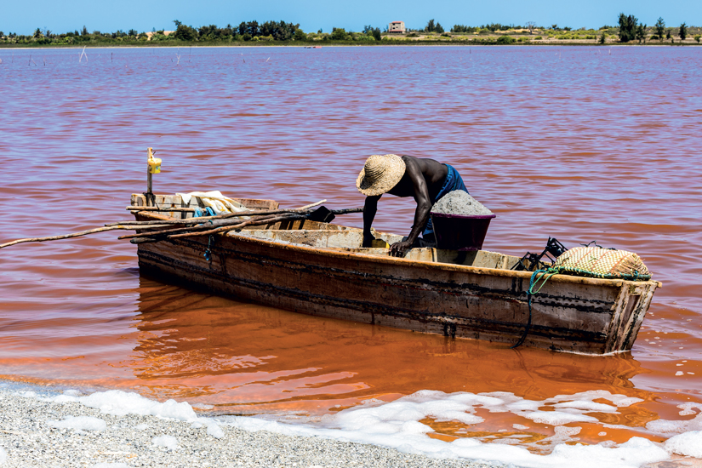
Lorient Vous A Présenté Le Sénégal (Afrique De L’ouest )
Les Images Et Le Son Du Net
Daniel

